Slide 1

Visualizzazione scientifica
Amatore Luigi - Mantonico Alessio

Slide 2

Dataset
Il dataset contiene dati riguardanti tutti i Pokémon introdotti fino all’ottava generazione.
Dati reperiti da Kaggle.

Slide 3
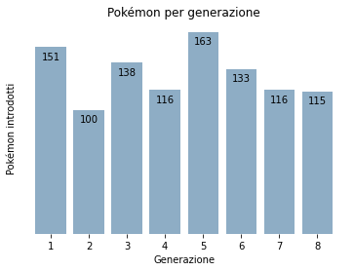
Generazioni di Pokémon

Slide 4
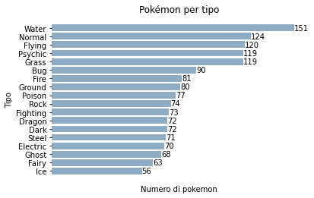
Tipi di Pokémon

Slide 5
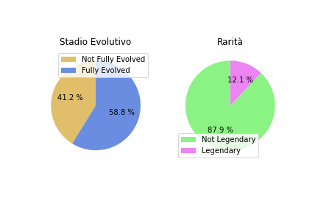
Classificazioni principali Pokémon

Slide 6
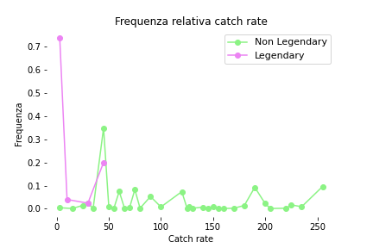
Catch rate

Slide 7
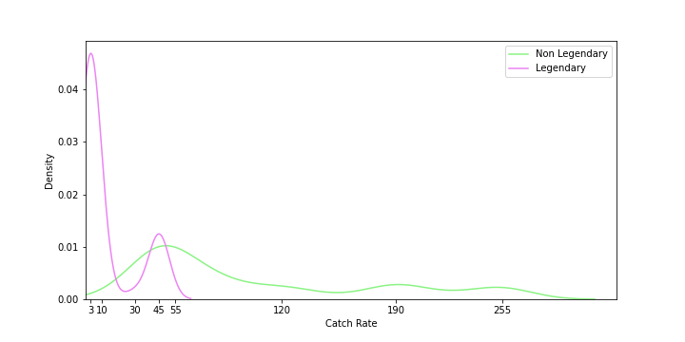
Catch rate

Slide 8
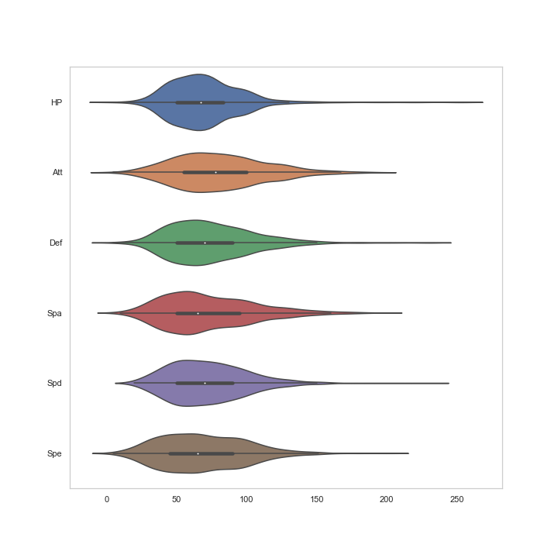
Distribuzioni delle
statistiche di base

Slide 9
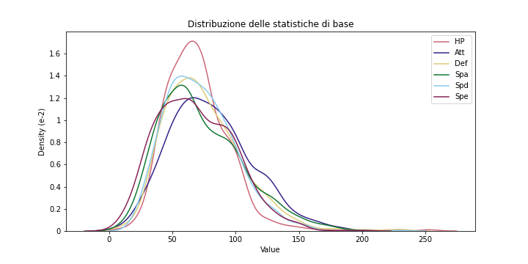
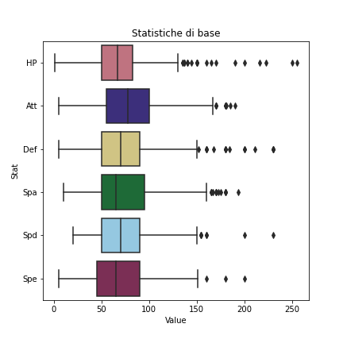
Distribuzioni delle statistiche di base

Slide 10
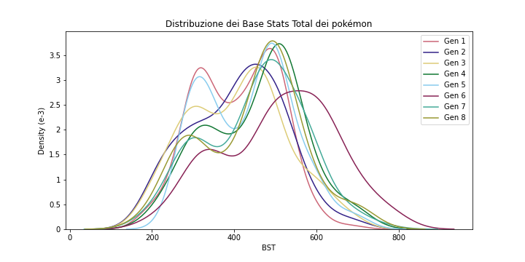
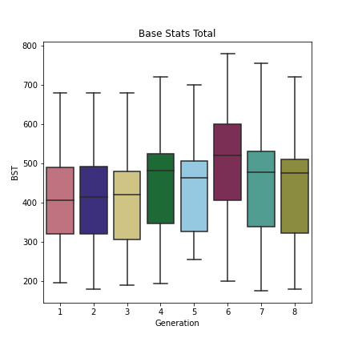
Power Creep?

Slide 11
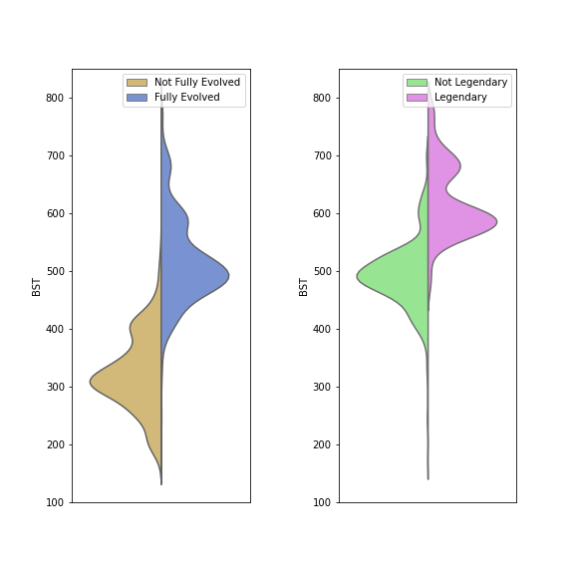
Base Stats Total per categoria

Slide 12
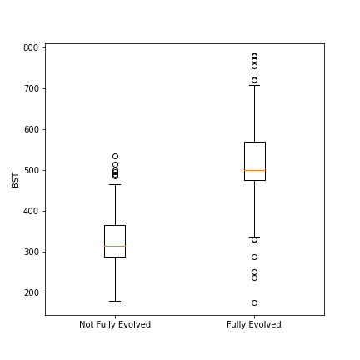
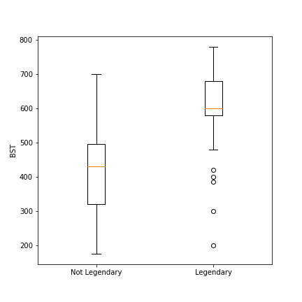
Base Stats Total per categoria

Slide 13
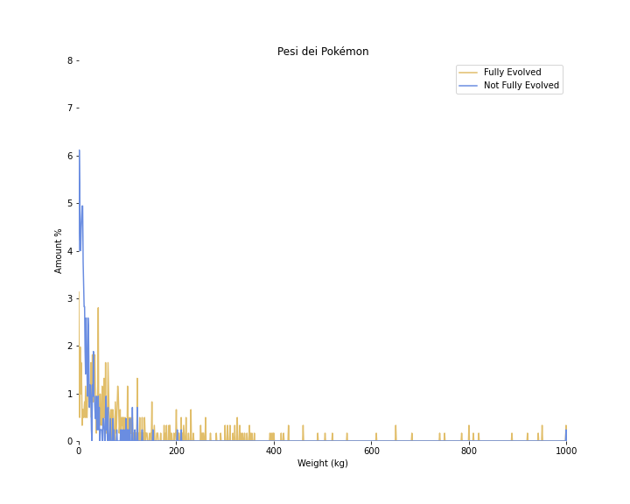
Pesi dei Pokémon
Non è molto chiaro…

Slide 14
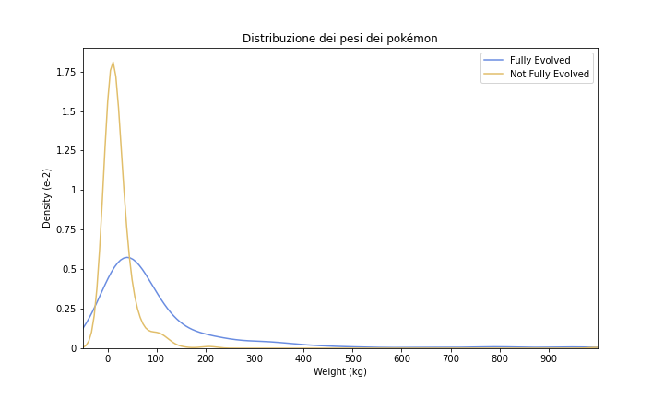
Pesi dei Pokémon

Slide 15
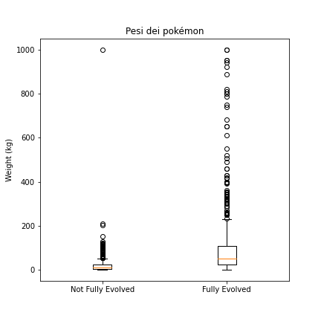
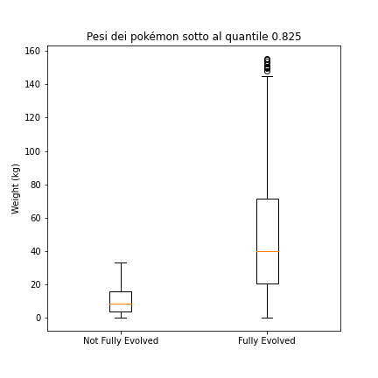
Pesi dei Pokémon
Con outlier
Senza outlier

Slide 16
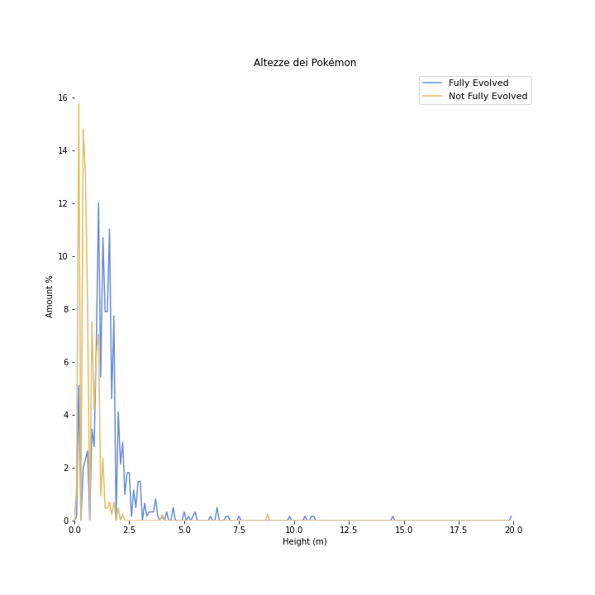
Altezze dei Pokémon

Slide 17
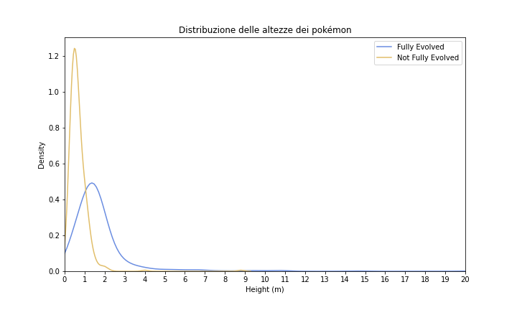
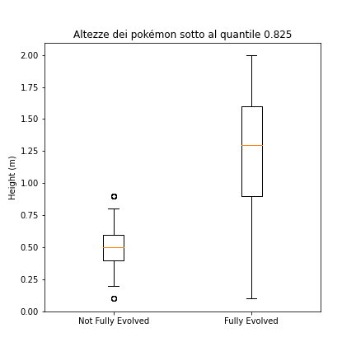
Altezze dei Pokémon

Slide 18
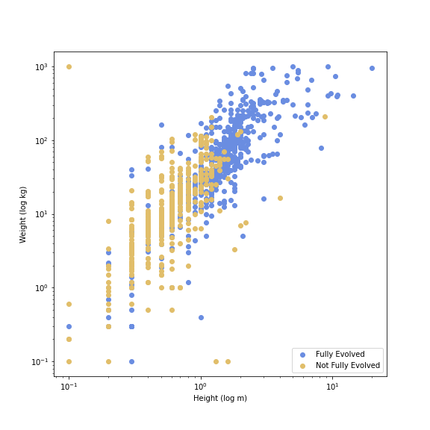
Comparazione
altezza-peso
Esiste una relazione lineare?

Slide 19
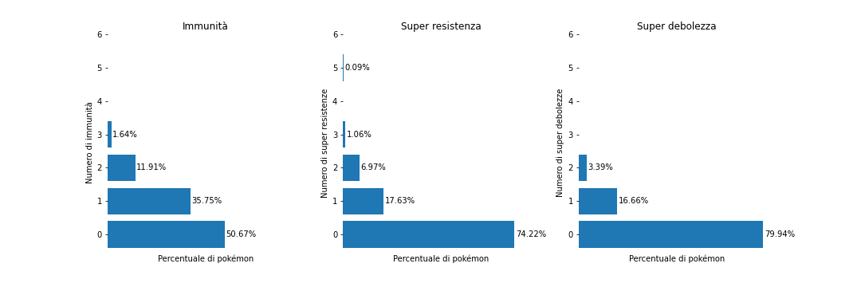
Efficacia difensiva

Slide 20
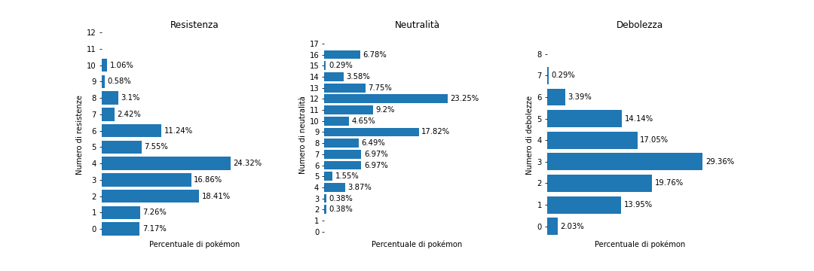
Efficacia difensiva

Slide 21

Grazie per l’attenzione!

